Slide 1
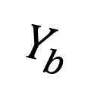
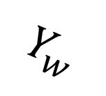

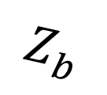
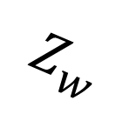







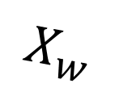
$$Z_{i}$$
$$Y_{b}$$
$$Y_{w}$$
$$X_{b}$$
$$X_{w}$$
$$Z_{b}$$
$$Z_{w}$$
$$Y_{i}$$
$$v$$
$$O_{b}$$
$$O_{w}$$
$$X_{i}$$
$$O_{i}$$

